Slide 1
ФИТНЕС - ТЕХНОЛОГИИ В ФИЗИЧЕСКОМ РАЗВИТИИ ДЕТЕЙ ДОШКОЛЬНОГО ВОЗРАСТА
Конкурс педагогического мастерства
«Педагог – дошкольник – 2020»
Баландина Татьяна Анатольевна,
инструктор по физической культуре
муниципальное автономное дошкольное образовательное учреждение города Костромы «Детский сад № 76»

Slide 2
Движение является важным и характерным свойством существования жизни. Посредством движения осуществляются все другие функции, и в этом его превосходство.
Мария Монтессори

Slide 3
Государственная стратегия развития воспитания в Российской Федерации
Формирование у подрастающего поколения отношения к своему здоровью и потребности в здоровом образе жизни; формирование в детской и семейной среде системы мотивации к активному и здоровому образу жизни, занятиям физической культурой и спортом, развитие культуры здорового питания

Slide 4
Федеральный государственный образовательный стандарт ДО
ОО «Физическое развитие»
приобретение опыта в двигательной деятельности детей, в том числе связанной с выполнением упражнений, направленных на развитие таких физических качеств, как координация и гибкость;
формирование начальных представлений о некоторых видах спорта, овладение подвижными играми с правилами; становление целенаправленности и саморегуляции в двигательной сфере;
становление ценностей здорового образа жизни, овладение его элементарными нормами и правилами.

Slide 5
«Фитнес» — происходит от англ. Гл. «to be fit» (быть в форме, соответствие) — деятельность, направленная на повышение уровня здоровья, предполагает множество видов физической активности.

Slide 6
Признаки инновационности
цикличность развития
связь со временем и культурой
новизна качества
информативность и внедрение
системное преобразование
энергозатратность

Slide 7
Самообразование
Теория и методика физической культуры дошкольников под ред. С.О. Филипповой, Г.Н. Пономаревой.
Малыши на мячах – Т.В. Леченкова, О.Ю. Сверчкова
Двигательный игротренинг - А.А. Потапчук, Т.С. Овчинникова;
Фитбол-аэробика – Е.Г. Сайкина, С.В. Кузьмина
Учебное пособие «Детский фитнес» В. Левицкий, И.Шиврина и др.
Обучение на основе движения. Методические рекомендации для специалистов образования и родителей. Под редакцией А.В. Бояринцевой.

Slide 8
Самообразование

Slide 9
Цель
сохранение и укрепление здоровья детей, повышение уровня двигательной активности, совершенствование физического развития путем внедрения фитнес-технологий в занятия по физической культуре.

Slide 10
Задачи
ОЗДОРОВИТЕЛЬНЫЕ
развивать опорно-двигательный аппарат;
развивать мышечную силу, гибкость, выносливость, быстроту, координационные способности, функции равновесия, вестибулярную устойчивость;
формировать навык правильной осанки и профилактика плоскостопия;
способствовать укреплению сердечно-сосудистой, дыхательной и нервной систем
ОБРАЗОВАТЕЛЬНЫЕ
формировать правила безопасности; обогащать двигательный опыт детей; способствовать формированию основных двигательных навыков;
содействовать развитию чувства ритма, музыкального слуха, памяти, внимания;
развивать творческие способности, познавательную активность;
способствовать развитию интереса и потребности к занятиям физ. упражнениями
ВОСПИТАТЕЛЬНЫЕ
воспитывать умение эмоционального самовыражения, творчества в движениях;
формировать у детей способность к коллективному взаимодействию;
воспитывать трудолюбие и стремление к достижению поставленной цели.

Slide 11
Принципы
ПРИНЦИПЫ
ФИЗИЧЕСКОЙ КУЛЬТУРЫ
всестороннего гармоничного развития личности;
оздоровительной направленности занятий;
социализации личности в процессе занятий.
ПЕДАГОГИЧЕСКИЕ
научности;
сознательности и активности;
наглядности;
доступности;
постепенности;
систематичности;
индивидуализации и дифференциации;
прочности и прогрессирования

Slide 12
Принципы оздоровительной тренировки
«нагрузки ради здоровья»
или принцип управляемости нагрузкой
игровой и эмоциональной направленности
инициативности и творчества (креативности)
самореализации через двигательную деятельность

Slide 13
Фитнес – технологии по мнению Е.Г. Сайкиной
совокупность научных способов, шагов, приемов, сформированных в определенный алгоритм действий, реализуемый определенным образом в интересах повышения эффективности оздоровительного процесса, обеспечивающий гарантированное достижение результата, на основе свободного, мотивированного выбора занятий физическими упражнениями с использованием инновационных средств, методов, организационных форм занятий, современного инвентаря и оборудования.

Slide 14
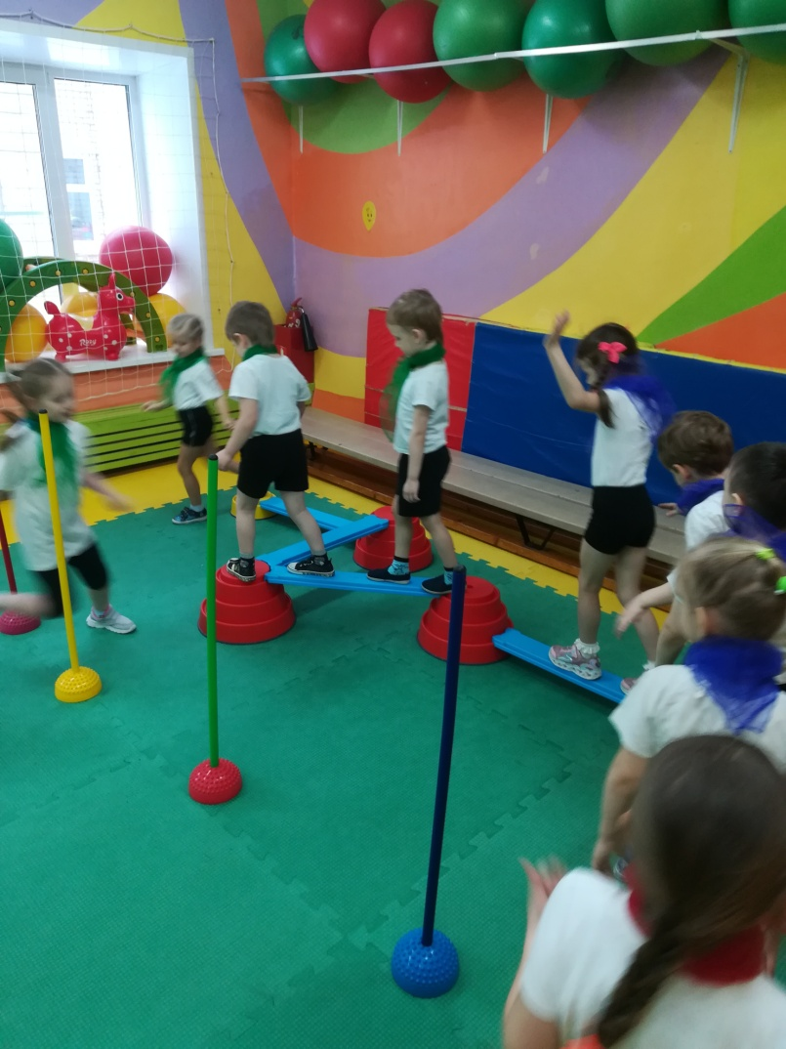
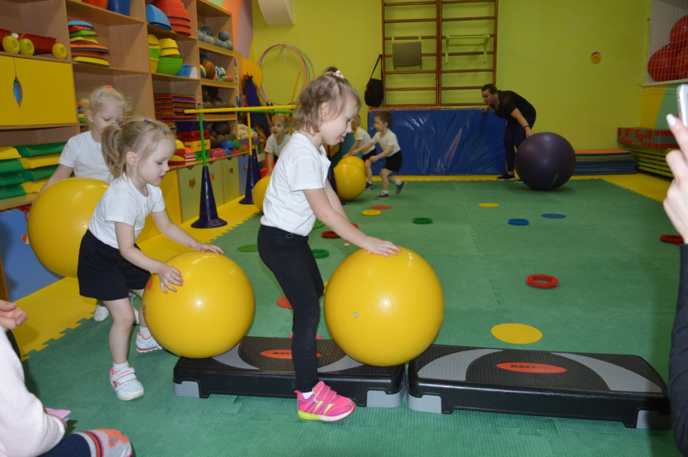
Фитнес - технологии
фитбол - гимнастика
функциональная тренировка

Slide 15
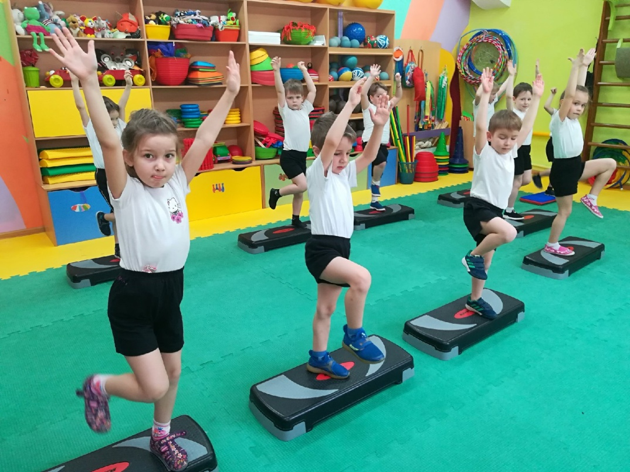
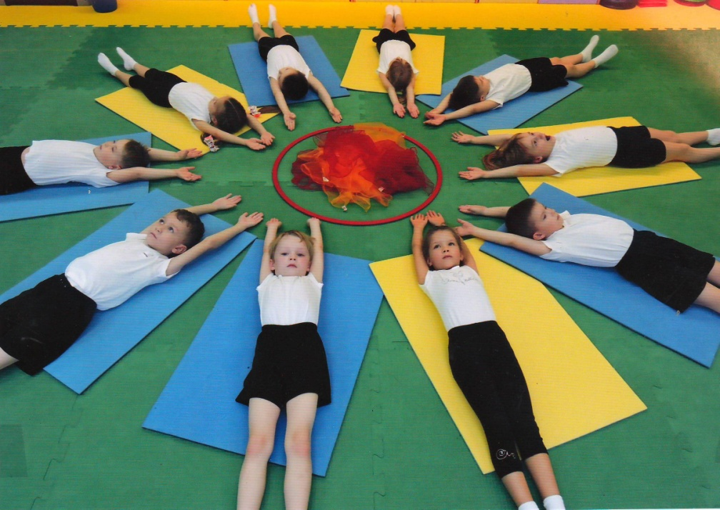
Фитнес - технологии
йога
степ - аэробика

Slide 16
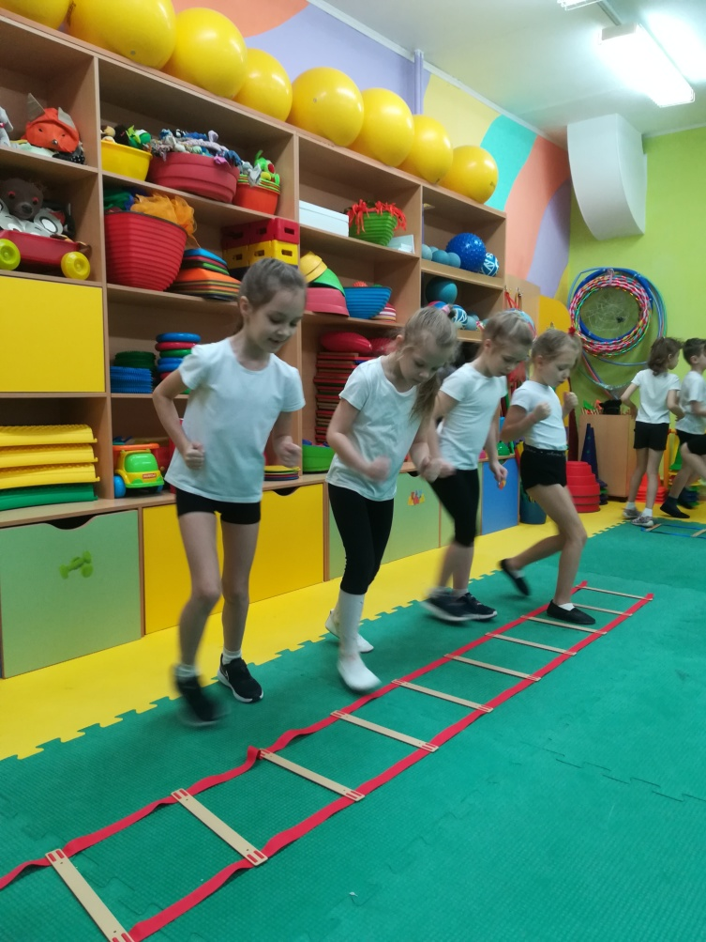
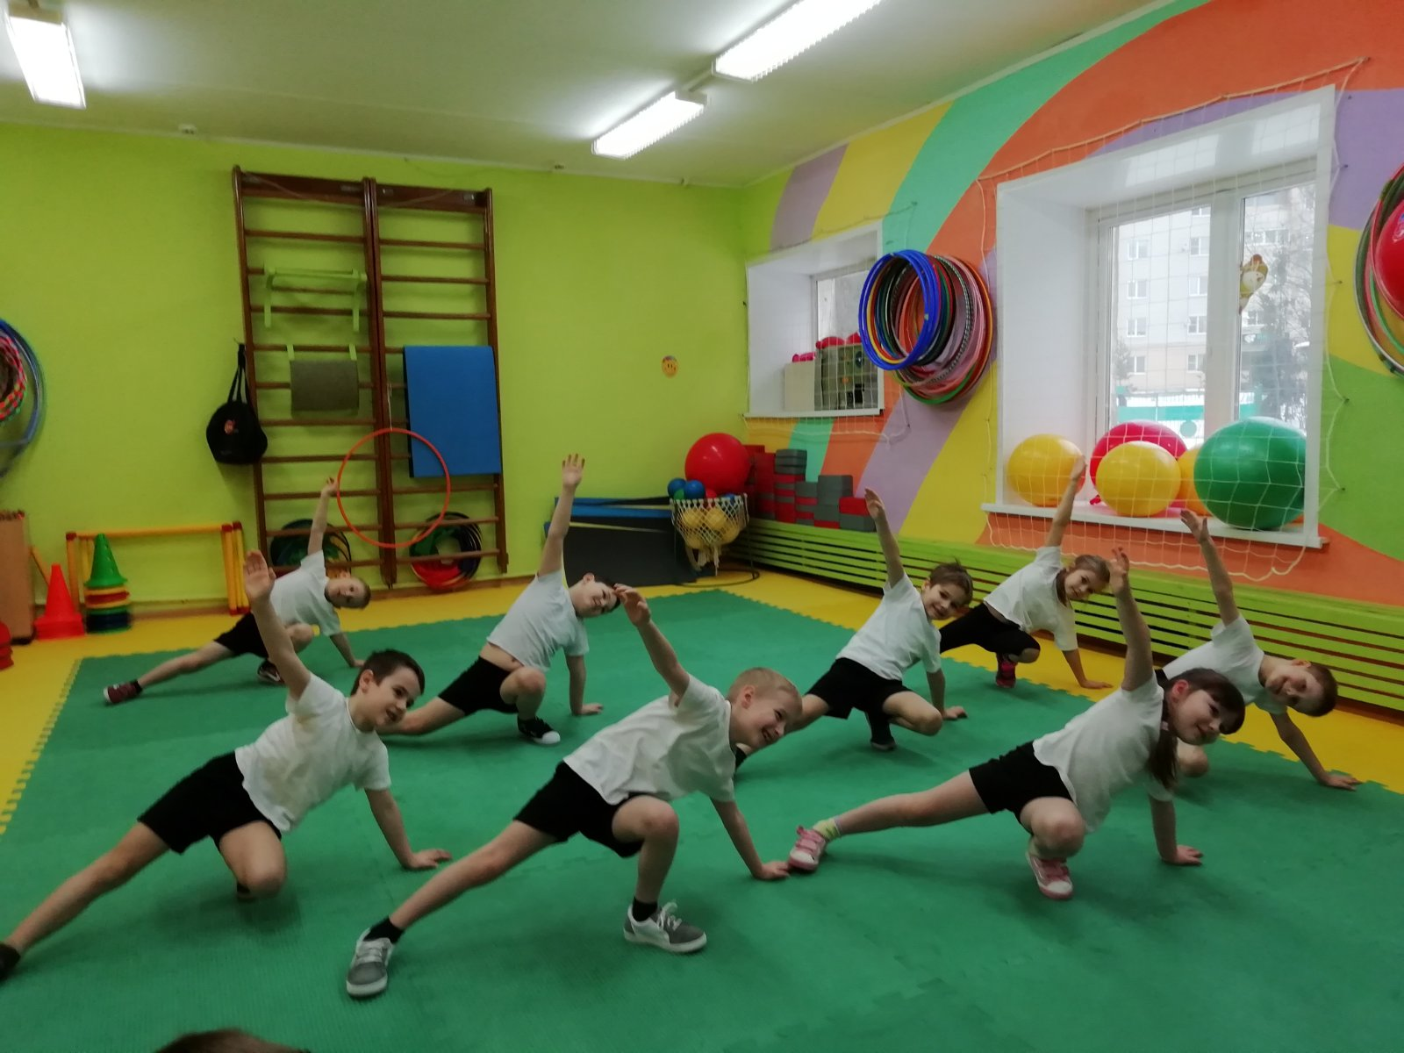
Фитнес - технологии
современный танец
координационная лестница

Slide 17
РЕЗУЛЬТАТ

